Slide 1
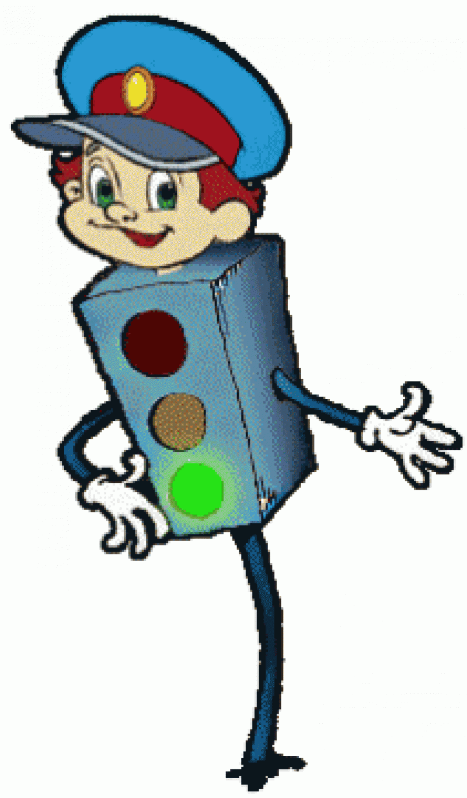

Инновационные ПОДХОДЫ В ОБУЧЕНИИ пдд
Подготовила: Голубева Е.С.

Slide 2
Обучение детей правилам дорожного движения и безопасного поведения на дорогах города в наше время актуально и ни у кого не вызывает сомнения. Связано это с тем, что у детей отсутствует та защитная реакция на дорожную обстановку, которая свойственна нам, взрослым. Жажда знаний, желание открывать что – то новое, ставит наших почемучек перед реальной опасностью, в частности, и на улице. Вот почему уже в детском саду необходимо изучать с воспитанниками ПДД, формировать у них навыки осознанного безопасного поведения.
Сегодня, в век информационных технологий, образовательная деятельность не должна стоять на месте. Наши дети ждут от педагогов высокотехнологичных приёмов обучения, в противном случае образовательный процесс становится им не интересен, а, следовательно, и не результативен.
С целью более успешного ознакомления дошкольников с правилами дорожного движения используются следующие педагогические технологии.

Slide 3
ТЕХНОЛОГИЯ ИГРОВОГО ОБУЧЕНИЯ
Цель - формирование самообразовательных возможностей и саморазвития личности ребенка.
Технология игрового обучения опирается на принцип активности ребенка, характеризуется высоким уровнем мотивации и определяется естественной потребностью дошкольника. Роль педагога заключается в создании и организации предметно - пространственной среды. Игровая технология в обучении призвана сочетать элементы игры и учения.

Slide 4
Сюжетно-ролевые игры
Дети разыгрывают проблемные ситуации («Авария на дороге», «Дорожно-транспортное происшествие», «Пешеходы и водители», «Пассажиры автобуса – пешеходы- водители», «Регулируемый перекрёсток» и др.). Дети придумывают сюжет, распределяют роли (вызов скорой, ГАИ, интервью журналиста, опрос инспектором, диктор телевидения ведёт передачу, сообщает о происшествии, даёт советы дорожной безопасности).
Настольно-Печатные игры .
У всех в группе есть макет улицы или города. С этим макетом дети работают постоянно: расставляют дорожные знаки, моделируют дорожные ситуации и сами их разрешают. Выполняют разные задания: помоги пешеходу перейти перекрёсток, найди нарушителей, ведут фигурки пешеходов по безопасному маршруту и т.д.
Дидактические игры – одно из действенных средств воспитания ума.
Игры с готовыми правилами используются как средство развития познавательной активности детей. Особое место отводится играм: «Подумай, выбери, объясни» «Дорожное лото», «Дорожный узелок» (пособие, в него дети собирают дорожные знаки, которые хотят взять с собой) «Сигналы светофора», «Собери дорожный знак» «Найди пару» (разрезанные картинки на две части), «Распредели знаки по группам и др.
Интеллектуально-познавательные игры
Подбор игр объединяется одним сюжетом, тематикой (игры-путешествия, приключения, занимательные викторины др.), в которых дети упражняются в выполнении различных заданий. Эта группа игр развивает интеллектуальные качества личности, свойства ума, позволяет приобрести знания. Дети сопереживают друг другу, проявляется чувство гордости, товарищества.
В играх драматизациях и театрализованных играх, дети учатся общаться, слушать, запоминать, логически мыслить, разыгрывать небольшие сценки, дорожные ситуации.

Slide 5
ТЕХНОЛОГИЯ ИНФОРМАЦИОННОГО ОБУЧЕНИЯ
(Информационно – коммуникативные технологии)
Цель - повышение эффективности образовательного уровня детей дошкольного возраста методом приобретения ими навыков использования информационных технологий; создание стимулирующей среды обучения, способствующей социальному и когнитивному развитию детей.

Slide 6
При организации работы по профилактике детского дорожно – транспортного травматизма огромное внимание уделяется использованию информационно – коммуникативных технологий.
1.Подбирается иллюстративный и дополнительный познавательный материал к образовательной деятельности, развлечениям и для оформления стендов по ПДД.
2.Создаются презентации для повышения эффективности образовательной деятельности с детьми и педагогической компетенции у родителей в процессе проведения родительских собраний. Применение компьютерной техники позволяет сделать занятие привлекательным и по-настоящему современным, решать познавательные и творческие задачи с опорой на наглядность.

Slide 7
Цикл презентаций охватывает большой объем программного материала по изучению ПДД:
- виды транспортных средств, их классификация
- группы дорожных знаков
- участники дорожного движения
- загадки по ПДД
Компьютерные игры развивают быстроту мысли, способствуют закреплению пройденного материала: «Раскраска дорожных знаков», «Викторины». Они преподносятся детям в увлекательной, занимательной форме, с участием героев мультфильмов. Дети получают не только удовольствие, но и обучаются

Slide 8
МУЛЬТИПЛИКАЦИЯ
Данная технология – это вид современного искусства, который обладает высоким потенциалом нравственно – эмоционального воздействия на дошкольников, оказывает развивающее воздействие на разные стороны развития ребенка, воспринимая художественный текст, ребенок не только подражает герою, но и сопереживает ему, проходит вместе с ним через разные опасности и испытания.
Через сравнения себя с героями мультфильма ребенок имеет возможность позитивно воспринимать себя, справляться со своими страхами, уважительно относиться к другим.

Slide 9
МНЕМОТЕХНИКА
Искусство запоминания, совокупность приемов и способов, облегчающих запоминание и увеличивающих объем памяти путем образования искусственных ассоциаций.
Цель - развитие основных психических процессов - памяти, внимания, образного мышления.
В настоящее время использование мнемотехники для дошкольников становится все более актуальным, так как она помогает развивать мышление, зрительную и слуховую память, внимание, воображение и речь. Эта технология увеличивает объем памяти детей путем образования дополнительных ассоциаций.

Slide 10
Работа с мнемотаблицей состоит из нескольких этапов: --1.Рассматривание таблицы и разбор того, что на ней нарисовано.
2.Осуществление, так называемого перекодирования информации.
3.После перекодирования осуществляется пересказ правил с опорой на картинки, то есть происходит отработка метода запоминания.
Детям дошкольного возраста трудно сразу уловить обучающую информацию мнемотаблиц, поэтому лучше начинать с мнемодорожек. В дальнейшем, поняв работу с мнемодорожкой, дети легко усваивают мнемотаблицы. При помощи их дети быстрее запоминают дорожные знаки, легко заучивают правила.

Slide 11
ТЕХНОЛОГИЯ ПРОБЛЕМНОГО ОБУЧЕНИЯ
Цель - создание проблемных ситуаций и активную самостоятельную деятельность детей по их разрешению, в результате происходит творческое овладение знаниями, навыками, умениями и развитие мыслительных способностей.
Достоинства проблемного обучения:
1.Высокая самостоятельность детей;
2.Формирование познавательного интереса и личностной мотивации ребёнка;
3.Развитие мыслительных способностей детей.
При создании и решении проблемных ситуаций применяются следующие приемы:
– подвод детей к противоречию и предложение им самим найти способ его разрешения
– изложение различные точки зрения на один и тот же вопрос
– побуждение детей делать сравнения, обобщения, выводы из ситуации, сопоставлять факты

Slide 12
ПРОЕКТНАЯ ДЕЯТЕЛЬНОСТЬ
Цель - помогает «открывать» элементарные основы безопасного поведения на дорогах, направленная на познавательно-исследовательнскую, продуктивную, трудовую, коммуникативную, двигательную деятельность, музыкально-художественную деятельность
Знания, которые ребёнок получает в ходе работы над проектом, становятся его личным достоянием и прочно закрепляются в уже имеющейся системе знаний об окружающем мире.

Slide 13
ТВОРЧЕСКАЯ МАСТЕРСКАЯ
Цель - развитие творческих способностей в рисовании, аппликации, художественном конструировании
Каждая деятельность – новый шаг в познание. А познание это происходит через практическую творческую деятельность ребёнка.
В творческих работах дети отражают знания и представления о ПДД, делятся опытом с окружающими, тем самым пробуждая эмоциональную заинтересованность в познании ПДД.

Slide 14
ЗДОРОВЬЕСБЕРЕГАЮЩИЕ ТЕХНОЛОГИИ
Цель – становление осознанного отношения ребёнка к здоровью и жизни человека, накопление знаний о здоровье и развитие умения оберегать, поддерживать и сохранять его, обретение валеологической компетентности, позволяющей дошкольнику самостоятельно и эффективно решать задачи здорового образа жизни и безопасного поведения. Что актуально при обучении правилам дорожного движения, безопасного поведения на дороге. К ним относятся:
1.физкультурные занятия
2.подвижные игры
3.утренняя гимнастика (традиционная, дыхательная, артикуляционная)
4.Физкультминутки
5.физические упражнения после дневного сна
6.физкультурные досуги и развлечения, спортивные праздники

Slide 15
Таким образом в условиях детского сада возможно, необходимо и целесообразно использовать широкую панораму различных аспектов и подходов к творческой интеграции технологий в инновационное обучение детей дошкольного возраста, в различных видах образовательной деятельности. Использование информационных технологий позволит сделать процесс обучения и развития ребёнка достаточно эффективным, откроет новые возможности образования не только для самого ребёнка, но и для педагога.

Slide 16

СПАСИБО за внимание!!!

